Slide 1
Referaggio calcolo GR1 Esperimenti non-LHC 2026
b.Giacobbe
July 2025

Slide 2
PROCEDURE
As usual thanks to all experiments and to all referees for useful interactions, information, ideas, solutions, etc…
shared file to minimize risk of mistakes (18 experiments to review !)
https://docs.google.com/spreadsheets/d/1P-ru5Bj6NWG5TfiMieT7ttla4x3TkJco/edit?gid=487961730#gid=487961730
INFN mailing list with RN & computing coordinators for general communications/discussions very effective
Big thank to CNAF (Cesini, Pellegrino, etc…) for support in solving problems !

Slide 3
BELLE-II
Requests:
Tier1. Disk: 500 TB ; Tape: 60 TB (Tape da HyperK)
Tier2 (NA): 140 TB (Ibisco)
Tier2 (TO): 350 TB
Decision: guardare slides e discutere Tier2

Slide 4
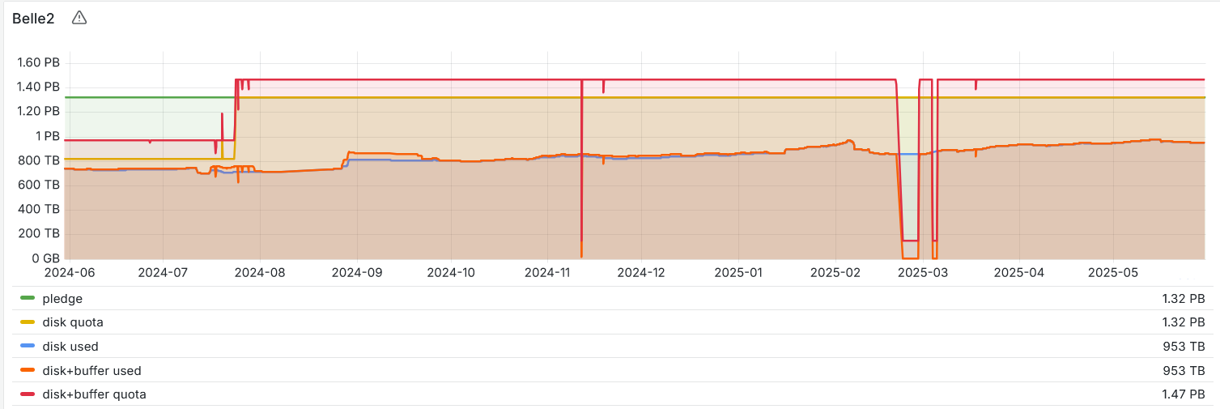
BELLE-II: Tier1 resources
 | Ave use | assigned | pledge | % /ass. | % /pledge | comment
CPU kHSP06 | 21 | 31 | 31 | 67% | 67%
DISK TB | 950 | 1320 | 1320 | 72% | 72%
TAPE TB | 330 | 710 | 710 | 46% | 46%

Slide 5
RD_FCC
Requests:
Tier1: 175 TB disk
Tier2 (BA): 25 TB disk
Decision: da discutere con FCC e referees ➔ scritto a referee di esperimento

Slide 6
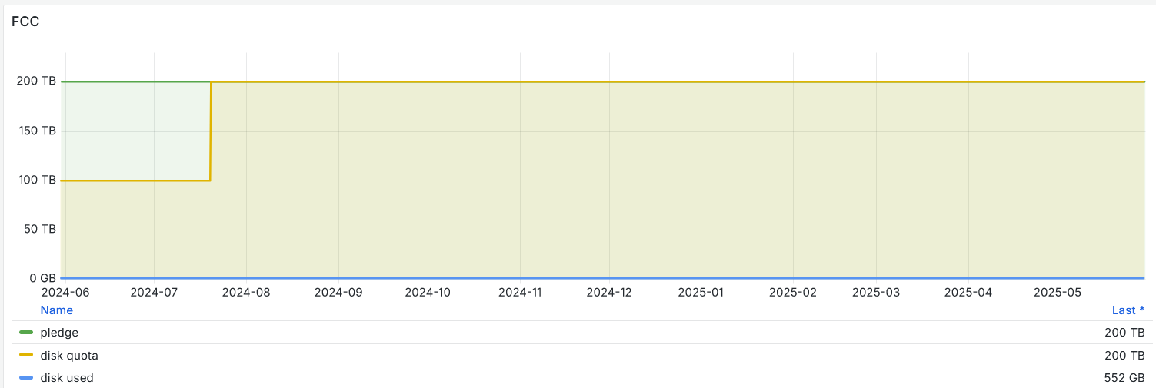
RD_FCC : Tier1 resources
 | Ave use | assigned | pledge | % /ass. | % /pledge | comment
CPU kHSP06 | 0 | 2 | 2 | 0% | 0% | not used
DISK TB | 0.5 | 200 | 200 | 0% | 0% | not used
TAPE TB

Slide 7
kLOE
Requests:
Tier1: disk 300 TB ; Tape 700 TB (440 da HyperK, 260 nuovi)
manutenzione old lib: 5 kEUR (SJ)
manutenzione new lib: 26 kEUR (+ 5 keur da LNF)
Decision: FINAL

Slide 8
KLOE: Tier1 resources
 | Ave use | assigned | pledge | % /ass. | % /pledge | comment
CPU kHSP06 |  | 1 | 1 |  |  | pledge cpu su userinterface
DISK TB | 165 | 333 | 333 | 50% | 50% | starting backup
TAPE TB | 1400 | 3080 | 3080 | 45% | 45%

Slide 9
LHCf
Requests:
Tier1 - CPU: 4 kHS06 ; Disk: 20 TB (CPU da PADME )
Decision: FINAL

Slide 10
LHCf : Tier1 resources
 | Ave use | assigned | pledge | % /ass. | % /pledge | comment
CPU kHSP06 | 16 | 18 | 18 | 90% | 90% | large oportunistic use !
DISK TB | 160 | 170 | 170 | 95% | 95%
TAPE TB | 0 | 50 | 50 | - | - | just configured

Slide 11
PADME
Requests:
1) Tier2 LNF: 150 TB disk (replacement old)
2) Tier2 LNF : 280 TB (replacement old)
3) Tier2 LNF : 200 TB SJ (da discutere con referee – run5)
Decision: ok per 1) & 2). Richiesta SJ: accordati 100 TB SJ ad approvazione Run-V (Maggio 2026). Gli altri 100 TB da tasca indivisa come richiesta aggiuntiva in base a durata accordata per Run-V

Slide 12
PADME : Tier1 resources
 | Ave use | assigned | pledge | % /ass. | % /pledge | comment
CPU kHS06 | 0 | 4.4 | 4.4 | 0% | 0% | 4.0 KHS06 PASSANO A LHCf
DISK TB | 0 | 100 | 100 | 0% | 0%
TAPE TB | 700 | 1800 | 1800 | 40% | 40%

Slide 13
DUNE
Requests: 150 kCPU x hours a Leonardo (eq. a circa 15 kGPU hours)
Decision: discutere con referees scritto a Matteo Tenti per GPU vs ore Leonardo

Slide 14
DUNE : Tier1 resources
+550 TB
 | Ave use | assigned | pledge | % /ass. | % /pledge | comment
CPU | 2.5 | 5 | 5 | 50% | 50%
DISK TB | 100 | 1100 | 100 | 10% | 10%
TAPE TB | 0.04 | 510 | 510 | 0% | 0%

Slide 15
MEG-II
Requests: “MOF-like” contribution 20 KEUR
Decision: final

Slide 16
HyperK
Requests:
Tier1 – CPU: 11 kHS06 ; Disk: 10 TB ;
Restituzione di 500 TB di Tape (TAPE: 60 a Belle e 440 a KLOE)
Decision: FINAL

Slide 17
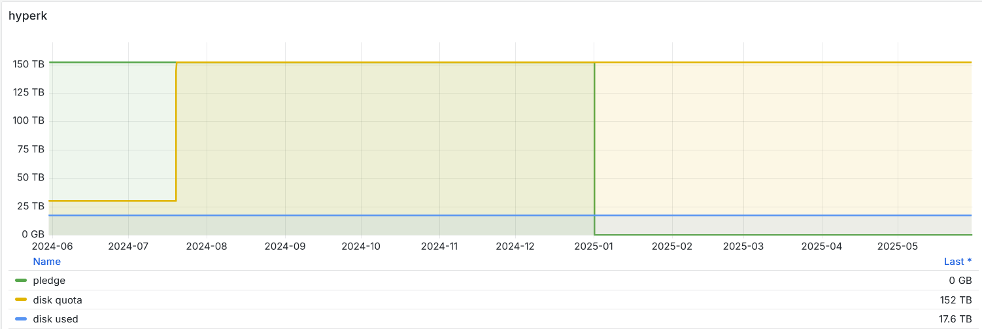
HyperK : Tier1 resources
Non chiaro da dove saltino fuori (sicuramente prima di
Entrata in CSN1). Richiesta da MoU 400 TB, disponibile
950 TB. Accordo su utilizzo di 500 TB per “storno” su
Belle-II (60 TB) e KLOE (440 TB)
 | Ave use | assigned | pledge | % /ass. | % /pledge | comment
CPU | \sim 0 | 10.8 | 10.8 | 0% | 0%
DISK TB | 18 | 152 | 152 | 12% | 12%
TAPE TB | 0 | 950 | 950 | - | - | in Corso configurazione

Slide 18
Summary of Requests 2026
Conversioni:
CPU: 8 Eur/KHS
DISCO: 100 Eur/TBN
TAPE: 8 Eur/TB

Slide 19
Totale richieste Tier1 - risorse
 | CPU (kHS06) | DISK (TB) | TAPE (TB) | commenti
BELLEII |  | 500 | 60 | TAPE trasferito da HYPERK (vedi sotto) (*)
AMBER
FCC |  | 175 |  | (*)
KLOE |  | 300 | 700 | TAPE: 440 TB da HYPERK – 260 da comprare nota: nel database Calc1_Tier1 segnati TAPE 1300 TB
LHCf | 4 | 20 |  | CPU: trasferito da PADME (vedi sotto)
MuColl
NA62
PADME | -4 |  |  | CPU: trasferito a LHCf
DUNE
BES-III
g-2
MEG-2
Mu2e
ICARUS
HyperK | 11 | 10 | -500 | TAPE: 460 trasferiti a KLOE – 60 a Belle-II
(*) == discussion con referees ed
esperimento ancora in corso

Slide 20
Totale richieste Tier1 - kEUR
 | CPU | DISK | TAPE | commenti
BELLEII |  | 50 | 0.5 | TAPE: da HYPERK (vedi sotto) (*)
AMBER
FCC |  | 17.5 |  | (*)
KLOE |  | 30 | 5.5 | TAPE: 440 TB da HYPERK – 260 da comprare nota: nel database Calc1_Tier1 segnati TAPE 1300 TB
LHCf | 32 | 2 |  | CPU: trasferito da PADME (vedi sotto)
MuColl
NA62
PADME | -32 |  |  | CPU: trasferito a LHCf
DUNE
BES-III
g-2
MEG-2
Mu2e
ICARUS
HyperK | 88 | 1 | -4 | TAPE: 460 trasferiti a KLOE – 60 a Belle-II
(*) == discussion con referees ed
esperimento ancora in corso

Slide 21
Totale richieste Tier2 - risorse
 | CPU (kHS06) | DISK (TB) | TAPE (TB) | commenti
BELLEII |  | 500 |  | 150 NA (Ibisco) + 350 TO (*)
AMBER
FCC |  | 25 |  | BA
KLOE
LHCf
MuColl
NA62
PADME |  | 430 + 100 SJ |  | LNF. 430 TB: replacement out of maintenance. Richiesta 200 TB SJ: Ok 100 TB SJ ad approvazione Run-V (Maggio 26). Eventuali 100 TB in più da tasca indivisa in base a durata Run-V
DUNE
BES-III
MEG-2
ICARUS
HyperK
(*) == discussion con referees ed
esperimento ancora in corso

Slide 22
Totale richieste Tier2 - kEUR
 | CPU | DISK | TAPE | commenti
BELLEII |  | 50 |  | 15 NA (Ibisco) + 35 TO (*)
AMBER
FCC |  | 2.5 |  | BA
KLOE
LHCf
MuColl
NA62
PADME |  | 43 + 10 SJ |  | LNF. 430 TB: replacement out of maintenance. Richiesta 200 TB SJ: Ok 100 TB SJ ad approvazione Run-V (Maggio 26). Eventuali 100 TB in più da tasca indivisa in base a durata Run-V
DUNE
BES-III
MEG-2
ICARUS
HyperK
(*) == discussion con referees ed
esperimento ancora in corso

Slide 23
Totale richieste OTHER REQUESTS - kEUR
 | CPU (kHS06) | DISK (TB) | TAPE (TB) | other | commenti
BELLEII
AMBER
FCC
KLOE |  |  |  | 26 + 5 SJ | 26 kEUR = maintenance new library (+ 5 kEUR from LNF). 5 kEur SJ for maintenance old Library
LHCf
MuColl
NA62
PADME
DUNE |  |  |  | 14.5 | 15 kGPU x hours su Leonardo (Calc1_Tier1) (*) NOTA: GPU 2024 non disponibile
BES-III
MEG-2 |  |  |  | 20 | contribution to PSI computing
ICARUS
HyperK
(*) == discussion con referees ed
esperimento ancora in corso

Slide 24
CSN1 & GE
Total CSN1:
141.5 kEUR + 15 kEUR SJ
Total PNRR: ????
al momento non considerate nulla su PNRR
Total GE (T1):
241.0 kEUR non considerando le “compensazioni”
205.0 kEUR considerando le compensazioni
Include 14.5 per GPU-time di DUNE su Leonardo
Nota: di questi ancora da confermare:
Tier1 : 17.5 kEUR FCC (confronto con altri referee ed esperimento non concluso)
Tier2 (NA+TO) : 50 kEUR BELLE-II (idem)
Leonardo : 14.5 kEUR DUNE (idem)

Slide 25
Actions per i referees
Tutte le richieste di computing su Tier2 (vedi tabella pag. ?? e ??) vanno ACCETTATE MA AZZERATE (IMPORTO) sul Db assegnazioni
Perchè è PNRR (DA CONFERMARE)
Idem per Db calc1_Tier1 (io) in quanto anche acquisti Ter1 saranno a carico PNRR (DA CONFERMARE)

Slide 26
conclusioni
Lavoro lungo e proficuo ha consentito risparmi per CSN1 al di là dell’aiuto del PNRR
Transizione modello coalcolo per KLOE
Common funds Mu2e
Restituzioni mu_coll
Quest’anno ultimo anno di impegni finanziari ridotti per computing a carico della CSN1 (e anche Giunta) per la fine del PNRR
Prossimi anni saranno difficili sia per questo fatto sia per le sostituzioni che si renderanno necessarie !

Slide 27
STATUS OF PAST REQUESTS

Slide 28
Requests for 2024: status (missing) - I
RD_FCC | 1 KHS06 T1 | assigned for 2024 (September 2023) | not found in dashboard probably misunderstanding ? requested this year

Slide 29
AMBER/COMPASS
Requests: NO REQUESTS
Decision: Final

Slide 30
AMBER: Tier1 resources
MISSING CPU !
 | Ave use | assigned | pledge | % /ass. | % /pledge | comment
CPU kHSP06 |  | 1 | 1 |  |  | no onboarding yet
DISK TB |  | 50 | 50 | - | - | just configured !
TAPE TB

Slide 31
RD_MuColl
Requests: NO REQUESTS
Decision: FINAL

Slide 32
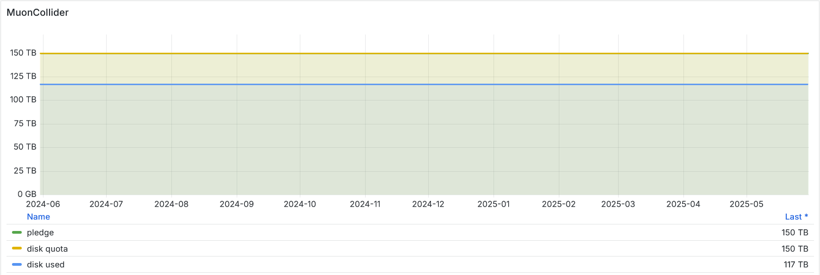
RD_MuCOLL : Tier1 resources
 | Ave use | assigned | pledge | % /ass. | % /pledge | comment
CPU kHSP06 | 0 | 0 | 0 |  |  | restituito nel 2025 !
DISK TB | 117 | 150 | 150 | 78% | 78%
TAPE TB

Slide 33
NA62
Requests: NO REQUESTS
Decision: FINAL

Slide 34
NA62 : Tier1 resources
 | Ave use | assigned | pledge | % /ass. | % /pledge | comment
CPU kHSP06 | 4 | 3.3 | 3.3 | 100% | 100%
DISK TB | 0.04 | 275 | 275 | 0% | 0%
TAPE TB

Slide 35
BES-III
Requests: NO REQUESTS
Decision: FINAL

Slide 36
G-2
Requests: NO REQUESTS
Decision: FINAL

Slide 37
G-2 : Tier1 resources
 | Ave use | assigned | pledge | % /ass. | % /pledge | comment
CPU
DISK TB | 0 | 160 | 160 | 0% | 0%
TAPE TB | ? | 1200 (?) | 1200 (?) | ? | ? | under investigation

Slide 38
Mu2e
Requests: NO REQUESTS
Decision: FINAL

Slide 39
G-2 : Tier1 resources
 | Ave use | assigned | pledge | % /ass. | % /pledge | comment
CPU
DISK TB
TAPE TB |  | 50 (not ass) | 50 (not ass) |  |  | not assigned yet under exp. Request

Slide 40
MuonE
Requests: NO REQUESTS
Decision: FINAL

Slide 41
MUONE : Tier1 resources
 | Ave use | assigned | pledge | % /assigned | % / pledge | comment
CPU kHS06 | ? | 1 | 1 |  |  | su cloud
DISK TB | 0 | 100 | 100 | 0% | 0%
TAPE TB | 150 | 650 | 650 | 23% | 23%

Slide 42
ICARUS
Requests: NO REQUESTS
Decision: FINAL

Slide 43
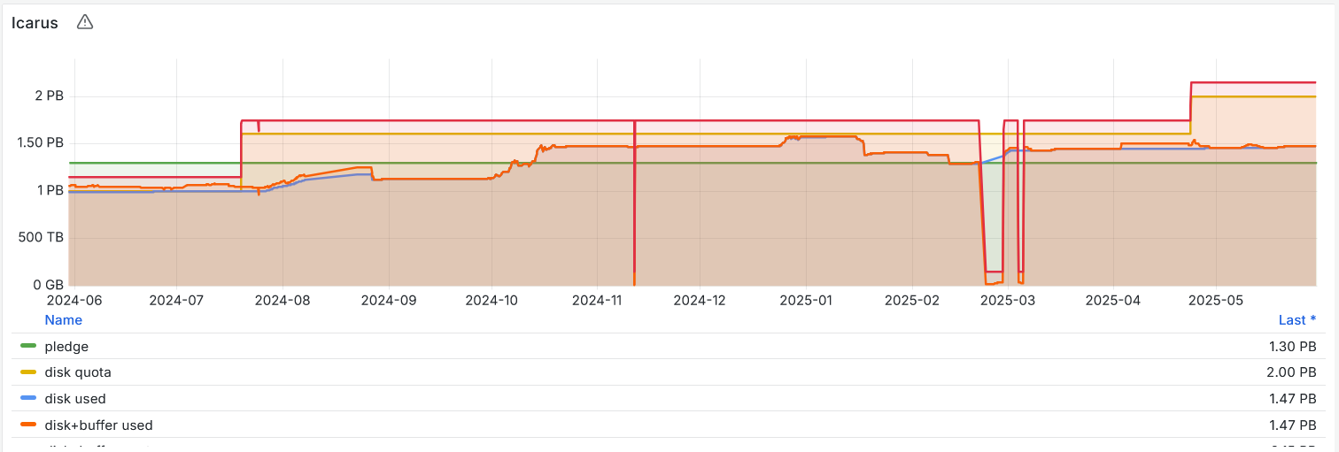
ICARUS : Tier1 resources
 | Ave use | assigned | pledge | % /ass. | % /pledge | comment
CPU kHS06 | 1.5 | 5 | 5 | 30% | 30%
DISK TB | 1500 | 2000 | 2000 | 75% | 75%
TAPE TB | 2700 | 3000 | 3000 |  |  | should be 4000 !!!

